Slide 1
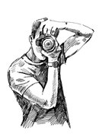
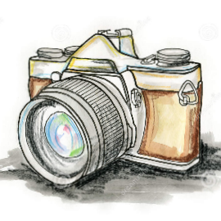
Основы композиции в фотографии
Объединение :Искусство фотографии
Педагог: Соловьева Ирина Вячеславовна

Slide 2
Основы композиции в фотографии. Совет №1
Используйте правило золотого сечения и правило третей.
Разделите кадр на три равные части по горизонтали и три по вертикали.

Slide 3
Самые эффектные зоны находятся в точках пересечения линий друг с другом
(узел внимания – так называется эта точка).
Именно в этих зонах лучше располагать главный объект кадра.
Автор изображения — Artem Yankovsky

Slide 4
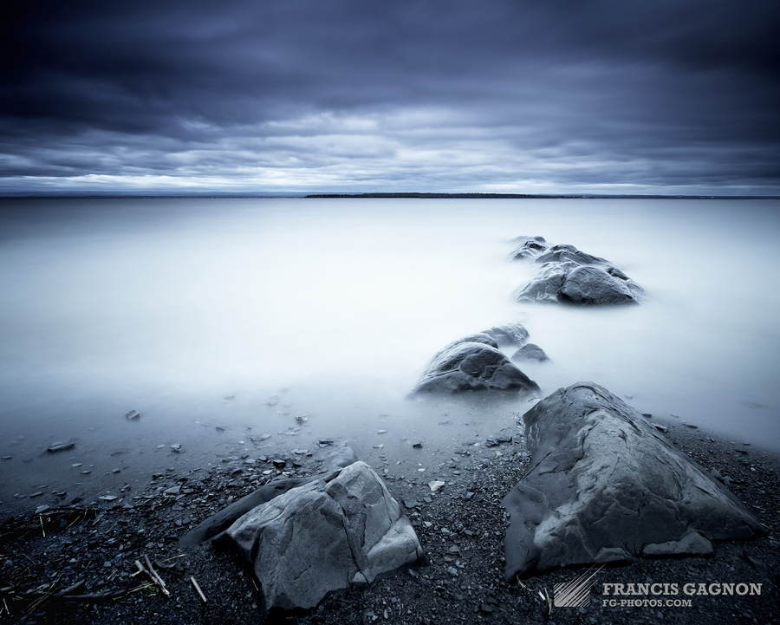
Если расположить линию горизонта по одной из этих линий, то кадр будет смотреться гармоничней.
Автор — Francis Gagnon

Slide 5
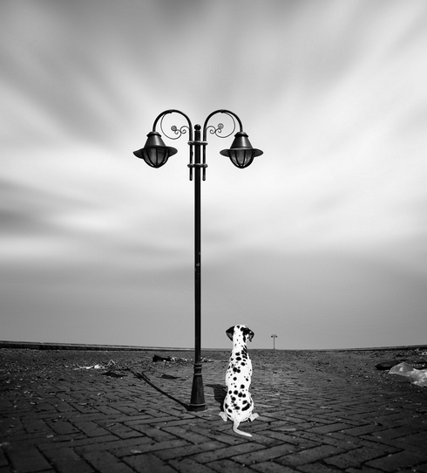
Не стоит располагать дерево или столб в центре – такое расположение разделяет поле кадра на две независимые части, и запутывает зрителя – он не может определить какая часть кадра важнее.
В данном случае кадр очень удачно дополняет собака.
Без нее фотография выглядела бы очень пустой.
Автор — Caras Ionut

Slide 6
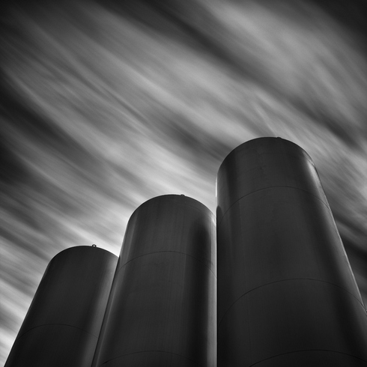
Основы композиции в фотографии. Совет №2
Геометрическая композиция
Все объекты нашего мира можно подогнать под простые геометрические формы – линия, треугольник, квадрат, эллипс, круг.
Каждая из этих форм будет вызывать определенные эмоции.
Если долго смотреть на квадрат или прямоугольник возникает ощущение стабильности.
Автор — Steve (Maxx) Landeros

Slide 7
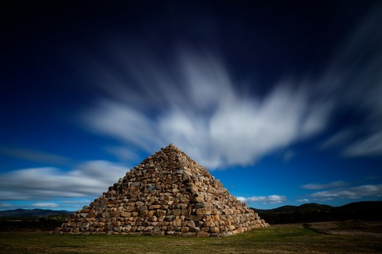
Треугольник, стоящий на основании смотрится устойчивым, а если его поставить на вершину?
От устойчивости не останется и следа,
кажется, что он вот вот упадет.
Автор — Garry Schlatter

Slide 8
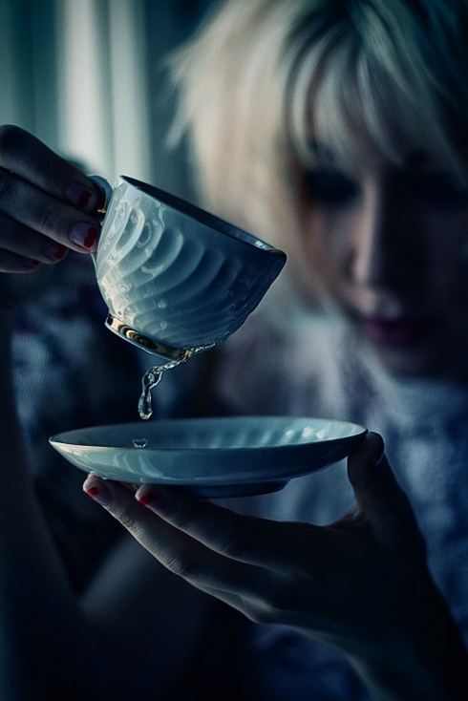
Круг ассоциируется с уютом,
спокойствием.
Автор — Nadya Chudina

Slide 9
Основы композиции в фотографии. Совет №3
Перспектива, выделение пространством.
Человек смотрит на мир двумя глазами, и за счет этого все объекты мы видим объемно. Современный фотоаппарат пока еще передает двухмерную плоскую картинку.
Для того, чтобы передать объем на фотографии (глубину пространства или перспективу другими словами) нужно использовать передний, средний и задний план.

Slide 10
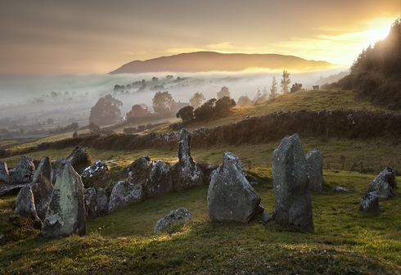
Например: вы фотографируете пейзаж. На передний план можно поставить камни, на средний — деревья, на задний — горы.
Еще один способ передать объем на фотографии – главный объект ставится на передний план, а фон размывается. Один из способов размытия фона — использование максимально открытой диафрагмы.
Автор — Gary McParland

Slide 11
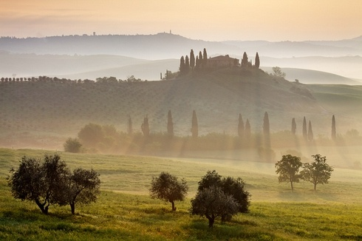
Основы композиции в фотографии.
Совет №4
Тональная перспектива.
Ощущение объема также можно
передать и с помощью цвета.
Темные предметы кажутся нам более близкими, светлые – удаленными. Если передний план будет темнее заднего, то ощущение глубины усилиться.
Автор — Martin Rak

Slide 12
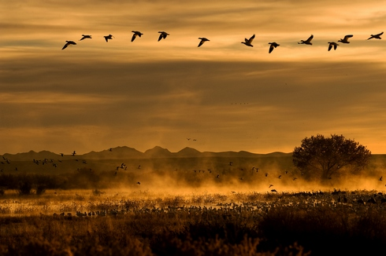
Основы композиции в фотографии.
Совет №5
Цветовая композиция.
Каждый цвет имеет свое эмоциональное воздействие на человека.
Теплые цвета – оранжевый, желтый, красный напоминаютнам лето, солнце, тепло. Такие же ассоциации возникают при просмотре фотографий, выполненных в этих цветах.
Автор — Dave Williams

Slide 13
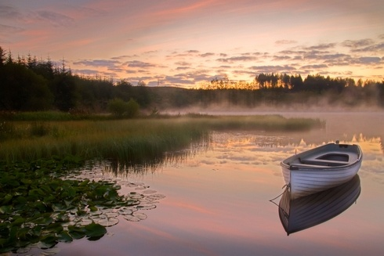
Холодные цвета – синий, розовый, фиолетовый – отдаляют объект от зрителя и ассоциируются с холодом, зимой, водой.
Автор — David Mould

Slide 14
Насыщенность цвета также влияет на эмоции зрителя.
Мягкие тона создают ощущение покоя и ностальгии.
Яркие краски используются для привлечения внимания, напористости, чувственности, поэтому их зачастую используют в рекламной фотографии.
Следует осторожно относиться к подбору цветов в кадре, иначе может получиться несуразица – композиция будет попросту разваливаться.
Избегайте ярких цветовых пятен в стороне от главного объекта съемки, иначе это будет отвлекать зрителя.

Slide 15
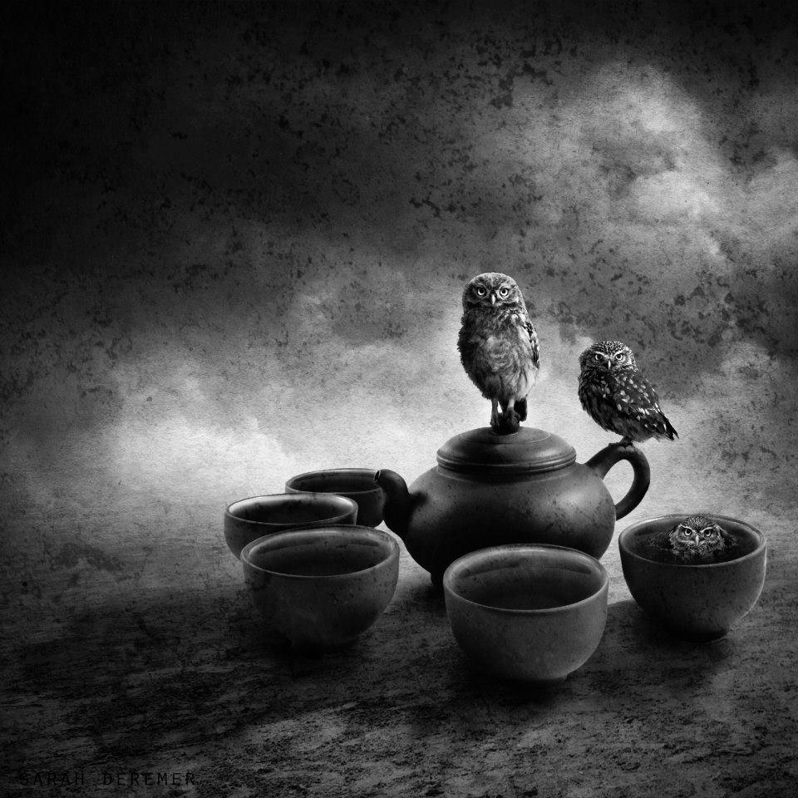
Основы композиции в фотографии. Совет №6
Черно-белая фотография.
Поклонники черно-белой фотографии знают, что белый цвет кажется объемней черного.
На черно белом снимке глаз в первую очередь схватывает самые светлые пятна и только потом переходит к темным.
На этом эффекте основана следующая иллюзия:
На листе в ровную черно-белую полоску будет казаться, что белые полоски шире.
Ярко белый предмет будь он на переднем или заднем плане обязательно покажется в этой композиции главным.

Slide 16
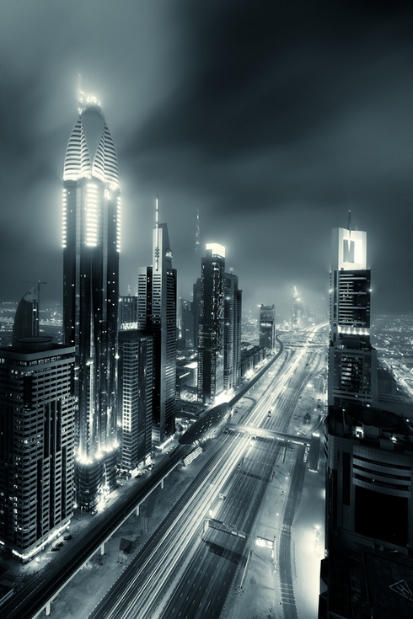
Основы композиции в фотографии. Совет №7
Используйте правило диагоналей
В идеале мы с вами должны научиться управлять взглядом зрителя: мы должны взять зрителя за руки и привести к главному объекту кадра.
Для этого нужно использовать различные линии – дорога, провода, линия берега, рельсы, в общем все, что вашей душе угодно (даже линию взгляда). Линии не обязательно должны быть прямыми.
Автор — David Nightingale

Slide 17
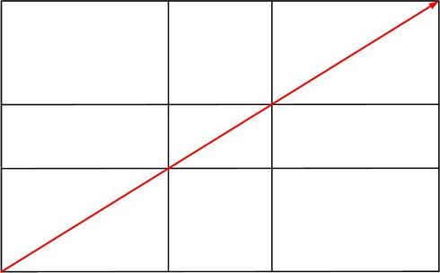
Восходящие линии, ведущие из левого нижнего угла в правый верхний выглядят напряженнее нисходящих, это может быть связано с тем, что мы читаем слева направо, сверху вниз, здесь же взгляд должен вскарабкиваться наверх, что требует больших усилий.

Slide 18
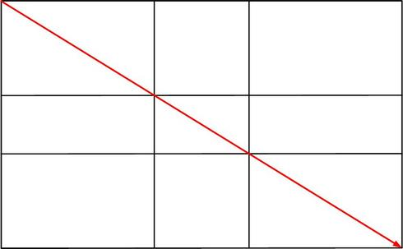
Восходящие линии ассоциируются с динамикой, движением.
Нисходящие линии – из вершины левого верхнего угла в правый нижний, ассоциируются они со спокойствием и умиротворением.

Slide 19
Теперь вы знаете,
как сделать кадр совершеннее

Slide 20
Используемые источники:
Использованы фотографии с сайта 500px.com
http://lepser.ru/teoriya-fotografii/osnovyi-kompozitsii-v-fotografii-21-sovet-kak-sdelat-kadr-neotrazimyim-chast-1.html
http://www.2fons.ru/download/30655/1920x1080/

